Slide 1
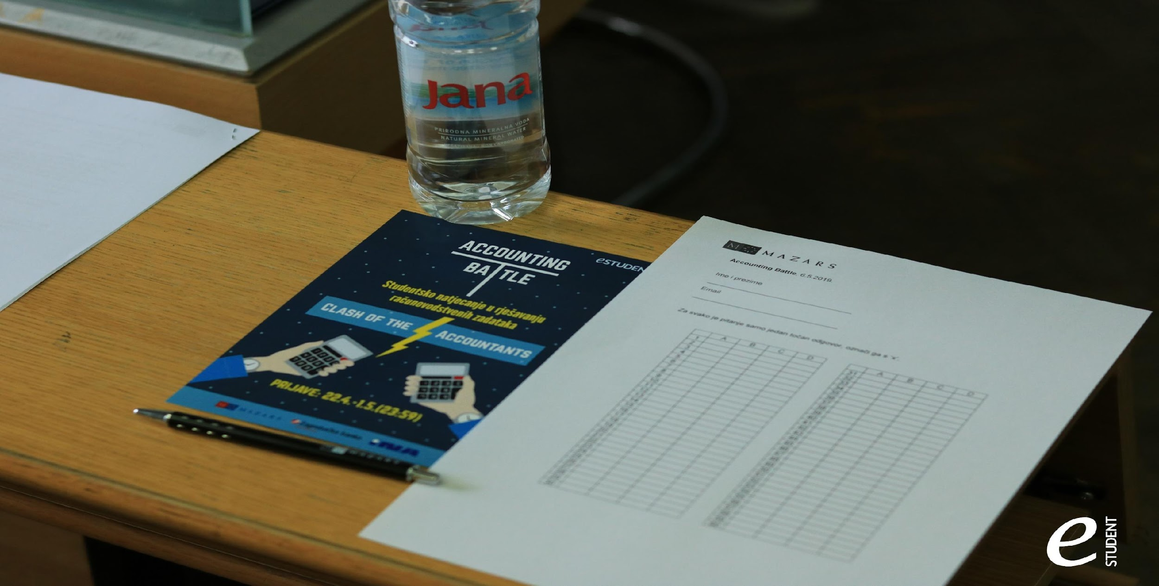
20
20.

Slide 2
SADRŽAJ
O UDRUZI
TIMELINE
O PROJEKTU
NAGRADE

Slide 3
O Udruzi
Studentska udruga osnovana 2004. godine s ciljem povezivanja najboljih studenata s najboljim poduzećima kako bi im pružili nova iskustva, znanja i prilike
Udrugu čine studenti fakulteta Sveučilišta u Zagrebu, Rijeci i Varaždinu
Broji preko 200 članova
Svake godine se organizira više desetaka projekata na kojima sudjeluju tisuće studenata iz Hrvatske i regije
eSTUDENT

Slide 4
O projektu
Projekt je prvi put organiziran 2019. godine s ciljem promicanja edukacije i stjecanje praktičnih znanja iz područja računovodstva. Ujedno se radi i o jedinom natjecanju ovakvog karaktera na razini Sveučilišta u Zagrebu.
U svom prvom izdanju natjecanje je ostvarilo 54 prijave studenata te je održano u dva kruga, gdje je svaki natjecatelj individualno rješavao ispit koji se sastojao od zadataka i praktičnih primjera. Osim provjere vlastitog znanja na primjerima iz prakse, natjecatelji sudjelovanjem imaju priliku dobiti praksu ili posao kod partnera projekta te u konačnici steći jedno korisno iskustvo.
Accounting Battle

Slide 5
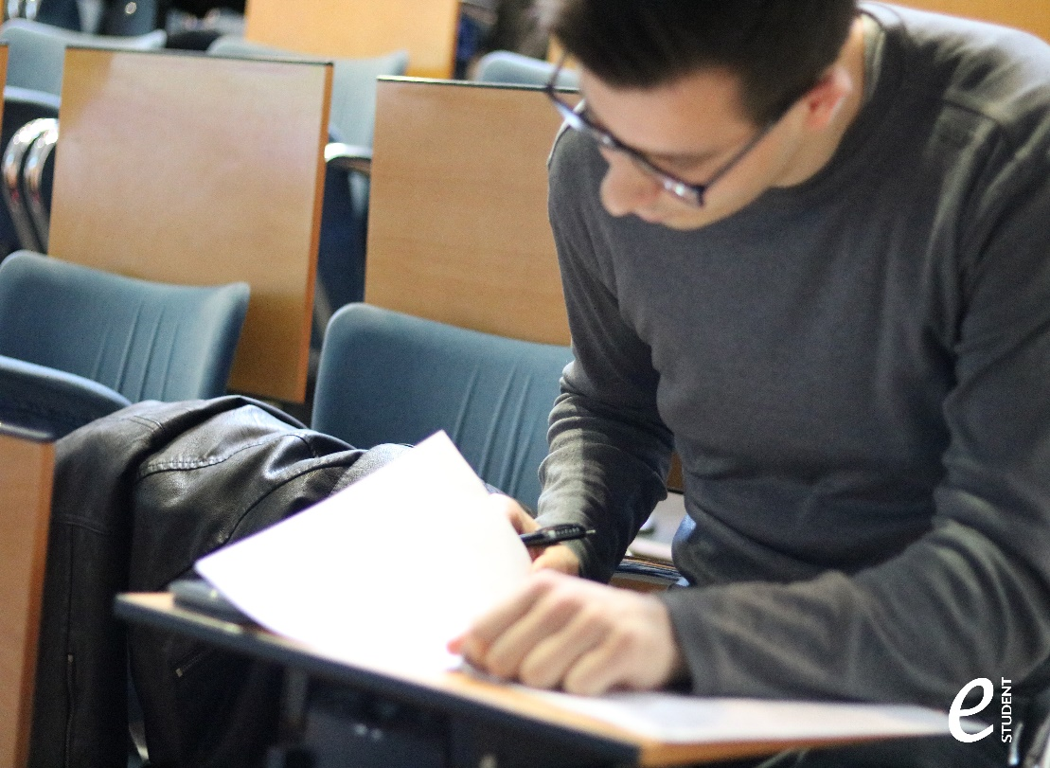
Ciljevi projeka
Promicanje edukacije iz područja računovodstva
Povezivanje studenata i potencijalnih poslodavaca
Poticanje studenata na proaktivno studiranje te razvoj analitičkog razmišljanja
Pružanje prilika za stjecanje praktičnih znanja i vještina na zanimljiv i inovativan način
Accounting Battle

Slide 6
ACCOUNTING BATTLE

Slide 7
Accounting Battle 2020.
S obzirom na trenutne okolnosti, vođeni službenim preporukama i odgovornošću prema sudionicima i partnerima, ovogodišnje izdanje natjecanja održati će se u digitalnom obliku kroz tri kruga.

Slide 8
TIMELINE
3.KRUG
1.KRUG
21. i 22.5. simulacija sastanka 23.5. rezultati
4.5. online test 5.5. rezultati
PRIJAVE
2. KRUG
20.4.-3.5.
6.5. case study zadatak
13.5. rok za predaju rješenja
18.5. rezultati
Prijaviti se možete na web stranici eSTUDENTa

Slide 9
TIJEK NATJECANJA
1. KRUG
2. KRUG
3.KRUG
4.5. online test
6.5.-13.5. case study
21. i 22.5. simulacija sastanka
Natjecatelji putem forme,koju dobivaju na mail, rješavaju test iz računovodstva. Test se sastoji od kratkih pitalica. Pristup zadacima će biti omogućen kroz cijeli dan, a od trenutka kada studenti pristupe zadacima, imat će ograničeno vrijeme rješavanja istih.
Natjecatelji kroz tjedan dana rješavaju case study na temu iz područja računovodstva. Zadatak dobivaju na mail te zatim istražuju zadanu temu. Uz zadatak će dobiti osnovne smjernice te pitanja.
Natjecatelji će imati simulaciju sastanka s partnerom (ovisno o razvoju situacije: ili online putem ili fizički kod partnera). Prije sastanka, natjecatelji će dobiti materijale koje trebaju proučiti. Na sastanku će natjecatelji odgovoriti na pitanja i pokušati riješiti zadani problem.

Slide 10
NAGRADE
1. MJESTO
-3.000,00 kn - plaćena praksa u Mazarsu
2.MJESTO
-2.000,00 kn - plaćena praksa u Mazarsu
3.MJESTO
-1.000,00 kn - plaćena praksa u Mazarsu
Jednomjesečna plaćena praksa u 2020. Točno vrijeme i odjel prema dogovoru s partnerom.

Slide 11
PARTNERI
Partner projekta
Strateški partneri
ORGANIZATOR
Udruga eSTUDENT

Slide 12
Imaš pitanja? Slobodno nas kontaktiraj
Službeni mail natjecanja: accounting.battle@estudent.hr
Voditelj projekta Robert Milaković robert.milakovic@estudent.hr
Koordinatorica projekta Dubravka Šuntić dubravka.suntic@estudent.hr
Više informacija na : estudent.hr
Prijavi se na sljedećoj formi

